Slide 1
Тема лекции:
Местное обезболивание при воспалительных заболеваниях челюстно-лицевой области

Slide 2
Актуальность лекции:
В структуре стоматологической патологии, требующей хирургических методов лечения, воспалительные заболевания занимают наибольший удельный вес и не имеют тенденцию к снижению. Периодонтит в общей структуре оказания медицинской помощи больным в медицинских организациях стоматологического профиля это заболевание встречается во всех возрастных группах пациентов и составляет 25–30% от общего числа обращений, пародонтит – 25%, перикоронит до 60%. Периостит челюсти является наиболее частым осложнением одонтогенной инфекции, составляя от 20 до 40% от их общего числа, как и одонтогенные абсцессы.
Эффективность и безопасность оперативного лечения воспалительных заболеваний во многом зависят от безболезненности проводимых вмешательств.
На сегодняшний день удобным и безопасным методом обезболивания при гнойно-воспалительных заболеваниях челюстно-лицевой области в амбулаторных условиях остается местная анестезия, позволяющая снять боль без выключения сознания. Выбор местного анестетика и способа его введения зависит от локализации и распространенности воспалительного процесса, состояния пациента и наличия у него сопутствующей патологии.

Slide 3
Цель лекции:
Обоснование выбора местного обезболивания при воспалительных заболеваниях челюстно-лицевой области

Slide 4
Задачи лекции
1.Изучить изменения в тканях при воспалительных процессах и их влияние на болевую чувствительность.
2.Изучить химические и фармакологические особенности местных анестетиков
3. Изучить действие местных анестетиков в условиях воспаления.
4.Изучить критерии выбора местного анестетика при лечении воспалительных процессов челюстно-лицевой области. .
5.Изучитькритерии выбора метода местного обезболивания при лечении воспалительных процессов челюстно-лицевой области.

Slide 5
План лекции
1.Патофизиологические аспекты изменения в тканях при воспалительных процессах и их влияние на болевую чувствительность.
2.Характеристика химических и фармакологических свойств местных анестетиков.
3. Особенности действия местных анестетиков в условиях воспаления.
4. Определение критериев выбора местного анестетика при лечении воспалительных процессов челюстно-лицевой области.
5.Изучитькритерии выбора метода местного обезболивания при лечении воспалительных процессов челюстно-лицевой области.

Slide 6
ОПК-8 Готовность к медицинскому применению лекарственных препаратов и иных веществ и их комбинаций при решении профессиональных задач
Зн. 3. Группы лекарственных препаратов, их фармакокинетика, фармакодинамика, совместимость лекарственных препаратов.
Зн. 6. Топографическая анатомия головы, челюстно-лицевой области, особенности кровоснабжения, иннервации и лимфатической системы, строение зубов, эмбриология зубочелюстной области, основные нарушения эмбриогенеза.
Зн. 16. Принципы, приемы и методы анестезии в стоматологии
Зн. 17. Принципы устройства и правила эксплуатации медицинских изделий (стоматологического оборудования)
Зн. 18. Современные медицинские изделия (аппаратура, инструментарий и материалы), применяемые в стоматологии.
Ум. 1. Назначать медикаментозную терапию при заболеваниях в соответствии с имеющимися медицинскими показаниями, учитывая фармакодинамику и фармакокинетику лекарственных средств
Ум. 3. Оценивать эффективность и безопасность медикаментозных методов лечения
Ум. 5. Анализировать действие лекарственных средств по совокупности их фармакологического воздействия
Ум. 8. Использовать лекарственные препараты, медицинские изделия (в том числе стоматологические материалы, инструменты)
Ум. 10. Определять способы введения, режим и дозу лекарственных препаратов
Ум. 18. Обосновывать фармакотерапию пациента при основных патологических синдромах и неотложных состояниях
Ум. 20. Применять различные методики местной анестезии челюстно-лицевой области, блокады с применением препаратов для местной анестезии, определять медицинские показания к общей анестезии
Ум. 26. Применять средства индивидуальной защиты

Slide 7
ОПК-9 Способностью к оценке морфофункциональных, физиологических состояний и патологических процессов в организме человека для решения профессиональных задач
Зн. 3. Топографическая анатомия головы, челюстно-лицевой области, особенности кровоснабжения, иннервации и лимфатической системы, строение зубов, эмбриология зубочелюстной области, основные нарушения эмбриогенеза
Зн. 5. Взаимосвязь строения и функционирования зубочелюстной системы с нарушениями со стороны носоглотки, дыхательной и пищеварительной систем, опорно-двигательного аппарата
6. Основные вопросы нормальной и патологической физиологии зубочелюстной системы, ее взаимосвязь с функциональным состоянием других систем организма и уровни их регуляции
8. Нормальное строение зубов, челюстей и нарушения строения при зубочелюстных, лицевых аномалиях
Ум. 1. Проводить физикальные исследования и интерпретировать их результаты
Ум. 3. Интерпретировать результаты первичного осмотра пациентов
Ум. 8. Проводить общее клиническое обследование детей и взрослых
Ум. 12. Интерпретировать результаты сбора информации от пациентов (их родственников / законных представителей

Slide 8
ОПК-11 готовностью к применению медицинских изделий, предусмотренных порядками оказания медицинской помощи пациентам со стоматологическими заболеваниями
Зн. 3. Группы лекарственных препаратов, их фармакокинетика, фармакодинамика, совместимость лекарственных препаратов
Зн. 16. Принципы, приемы и методы анестезии в стоматологии
Зн. 17. Принципы устройства и правила эксплуатации медицинских изделий (стоматологического оборудования)
Зн. 18.Современные медицинские изделия (аппаратура, инструментарий и материалы), применяемые в стоматологии
Зн. 22. Требования охраны труда, пожарной безопасности, порядок действий при чрезвычайных ситуациях
Зн. 23. Санитарно-эпидемиологические нормы и требования
Зн. 27. Правила применения средств индивидуальной защиты.
Ум. 20. Применять различные методики местной анестезии челюстно-лицевой области, блокады с применением препаратов для местной анестезии, определять медицинские показания к общей анестезии
Ум. 21. Определять способы введения, режим и дозу лекарственных препаратов
Ум. 26. Применять средства индивидуальной защиты

Slide 9
Причины снижения эффективности местных анестетиков при введении их в воспаленные ткани.
Индивидуальное разнообразие анатомо-топографических особенностей челюстно-лицевой области (в том числе ветвей тройничного нерва), анатомо-физиологические особенности рецепторного аппарата зубов и смещение тканей за счет отека воспаленных тканей.
Эмоциональное напряжение пациента, связанное с болью в области очага воспаления, нарушением сна и страхом перед оперативным вмешательством.
Трудности обезболивания тканей челюстно-лицевой области в условиях воспаления, связанные с затруднением открывания рта.

Slide 10
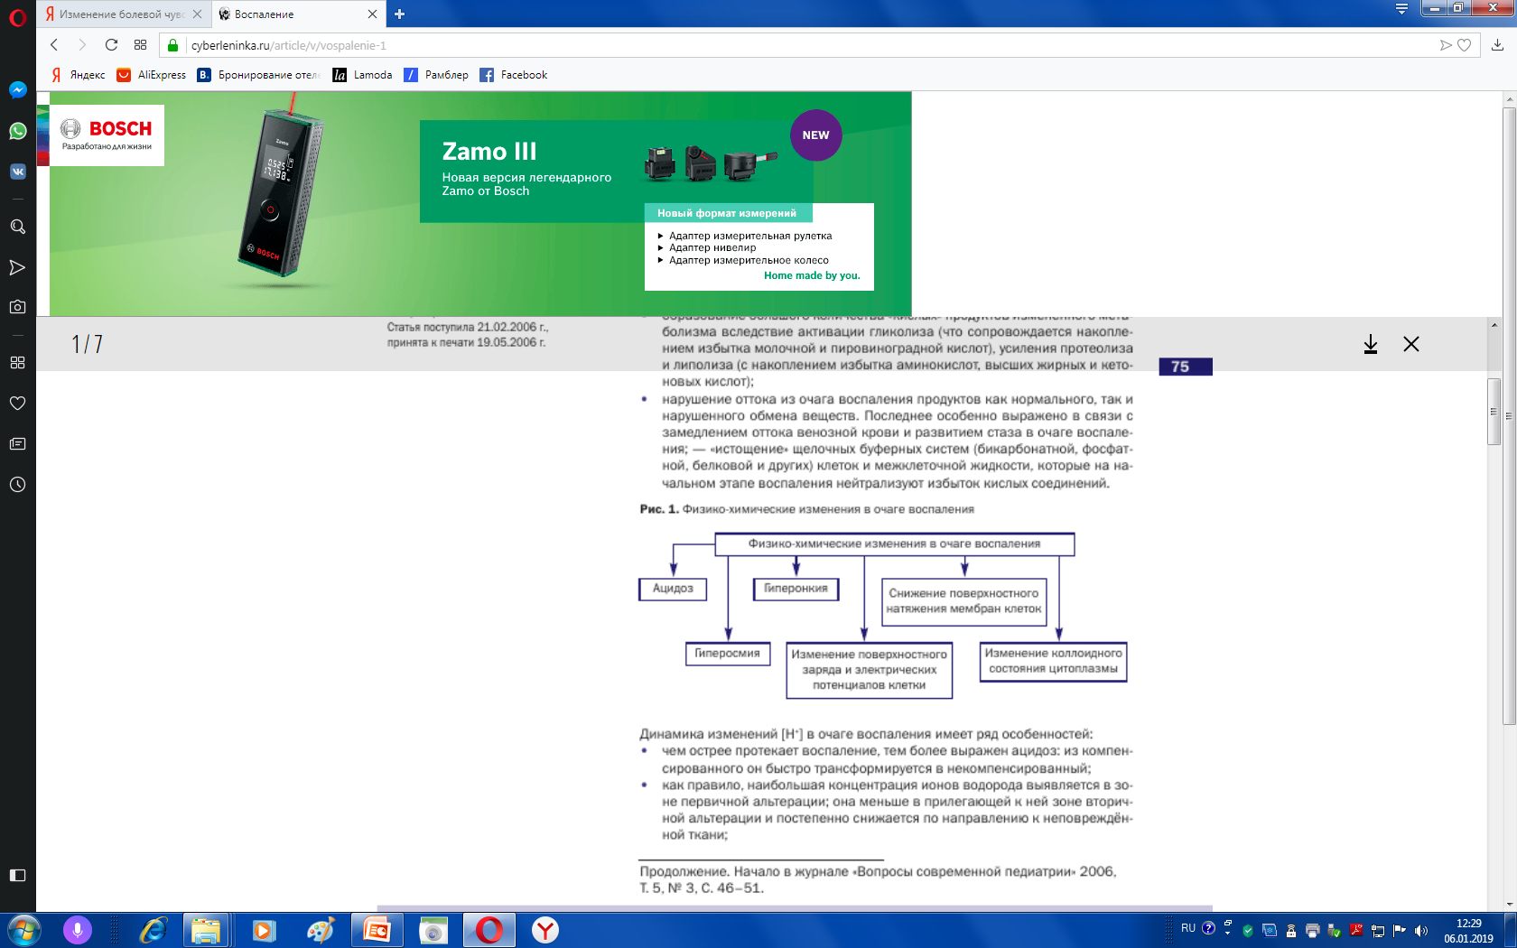

Slide 11
Воспаление характеризуется увеличением [Н⁺] и, соответственно, снижением рН в клетках и межклеточной жидкости — развитием ацидоза.
Причина метаболического ацидоза — накопление в очаге воспаления избытка недоокисленных соединений.
Механизмы накопления «кислых» метаболито: образование большого количества продуктов изменённого метаболизма вследствие: активации гликолиза, накопление молочной и пировиноградной кислот; усиления протеолиза и липолиза с образованием аминокислот, кетоновых тел; нарушения оттока от очага воспаления продуктов как нормального, так и нарушенного обмена веществ, что особенно выражено в связи с замедлением оттока венозной крови и развитием стаза в очаге воспаления; «истощения» щелочных буферных систем (бикарбонатной, фосфатной, белковой и других) клеток и межклеточной жидкости, которые на начальном этапе воспаления нейтрализуют избыток кислых соединений.
Особенности изменения [Н⁺] в очаге воспаления
Чем острее протекает воспаление, тем более выражен ацидоз: из компенсированного он быстро трансформируется в некомпенсированный.
Как правило, концентрация Н⁺ наибольшая в зоне первичной альтерации, она меньше в прилегающей к ней зоне вторичной альтерации и постепенно снижается по направлению к неповреждённой ткани.
В отдельных участках интенсивной деструкции и аутолиза тканей, где накапливаются восстановленные органические и неорганические соединения, продукты промежуточного белкового распада (аммиак и его производные), может развиваться более или менее выраженный и преходящий алкалоз. Однако, в целом для очага воспаления характерен ацидоз.

Slide 12
Эффекты ацидоза в очаге воспаления.
повышение проницаемости клеточных мембран, в том числе плазмолеммы и лизосом - это приводит к выходу гидролаз в цитозоль и межклеточное вещество;
активацию лизосомальных ферментов, что сопровождается усилением деструкции клеточных и неклеточных структур в очаге воспаления;
повышение проницаемости стенок сосудов за счёт усиления неферментного и ферментного гидролиза компонентов межклеточного матрикса, включая базальные мембраны;
формирование ощущения боли в очаге воспаления в связи с раздражением и повреждением рецепторов чувствительных нервных окончаний в условиях избытка Н⁺;
усиление гидролиза солей и органических соединений. Это ведёт к повышению осмотического и онкотического давления, изменяет коллоидное состояние цитозоля;
изменения чувствительности рецепторных структур клеток (в том числе — стенок микрососудов) к регуляторным факторам (гормонам, нейромедиаторам, другим БАВ), что сопровождается нарушениями регуляции тонуса сосудистой стенки. Так, на стадии альтерации в очаге воспаления, как правило, снижается чувствительность рецепторов к адреномиметикам (в частности, к норадреналину) и повышается к холиномиметическим агентам.

Slide 13
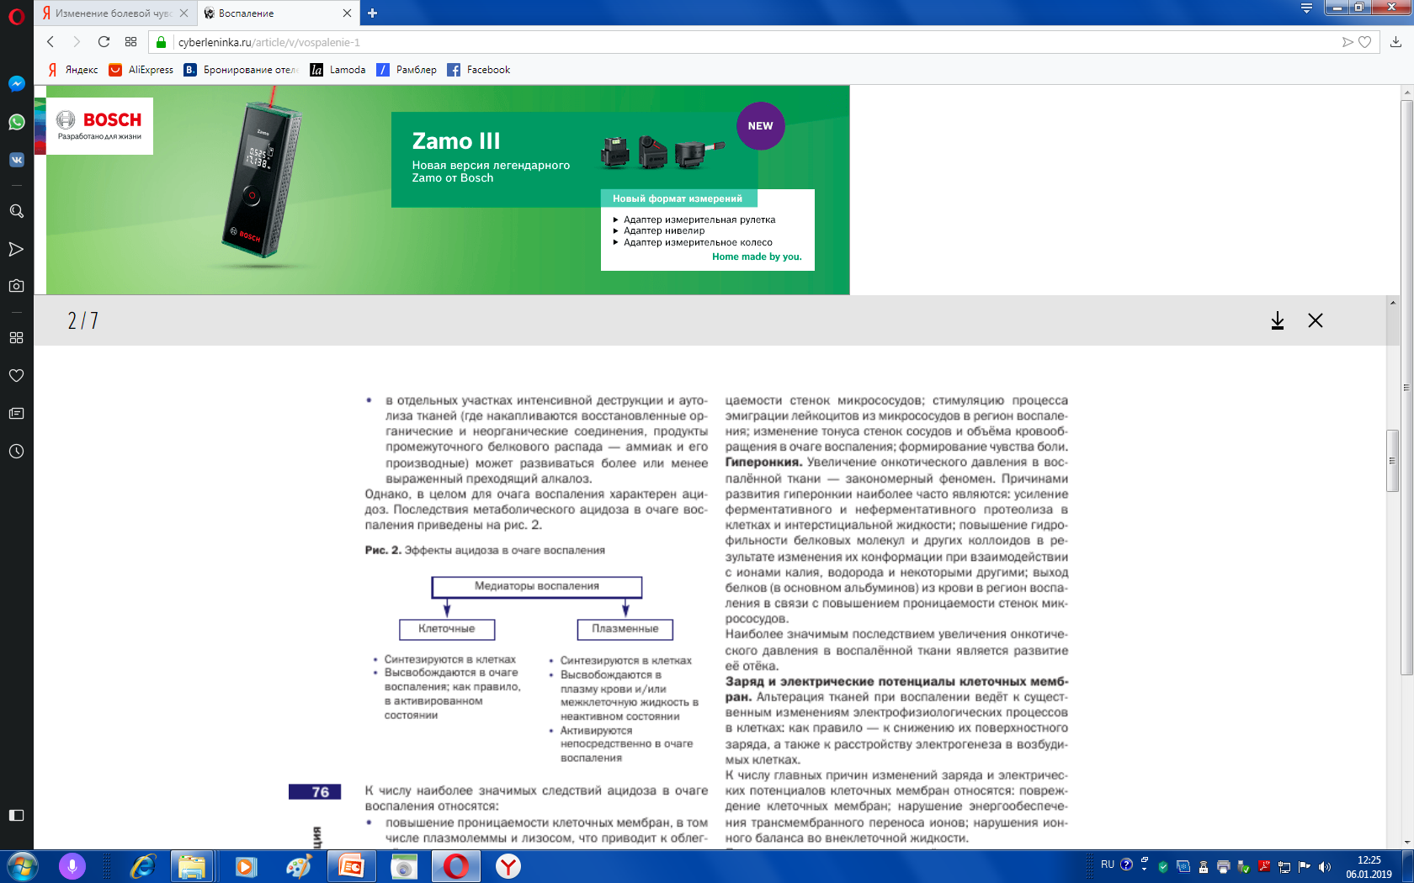
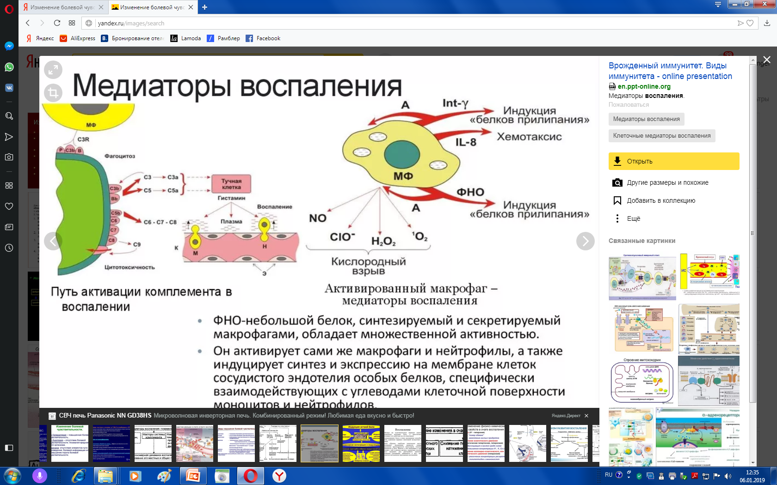

Slide 14
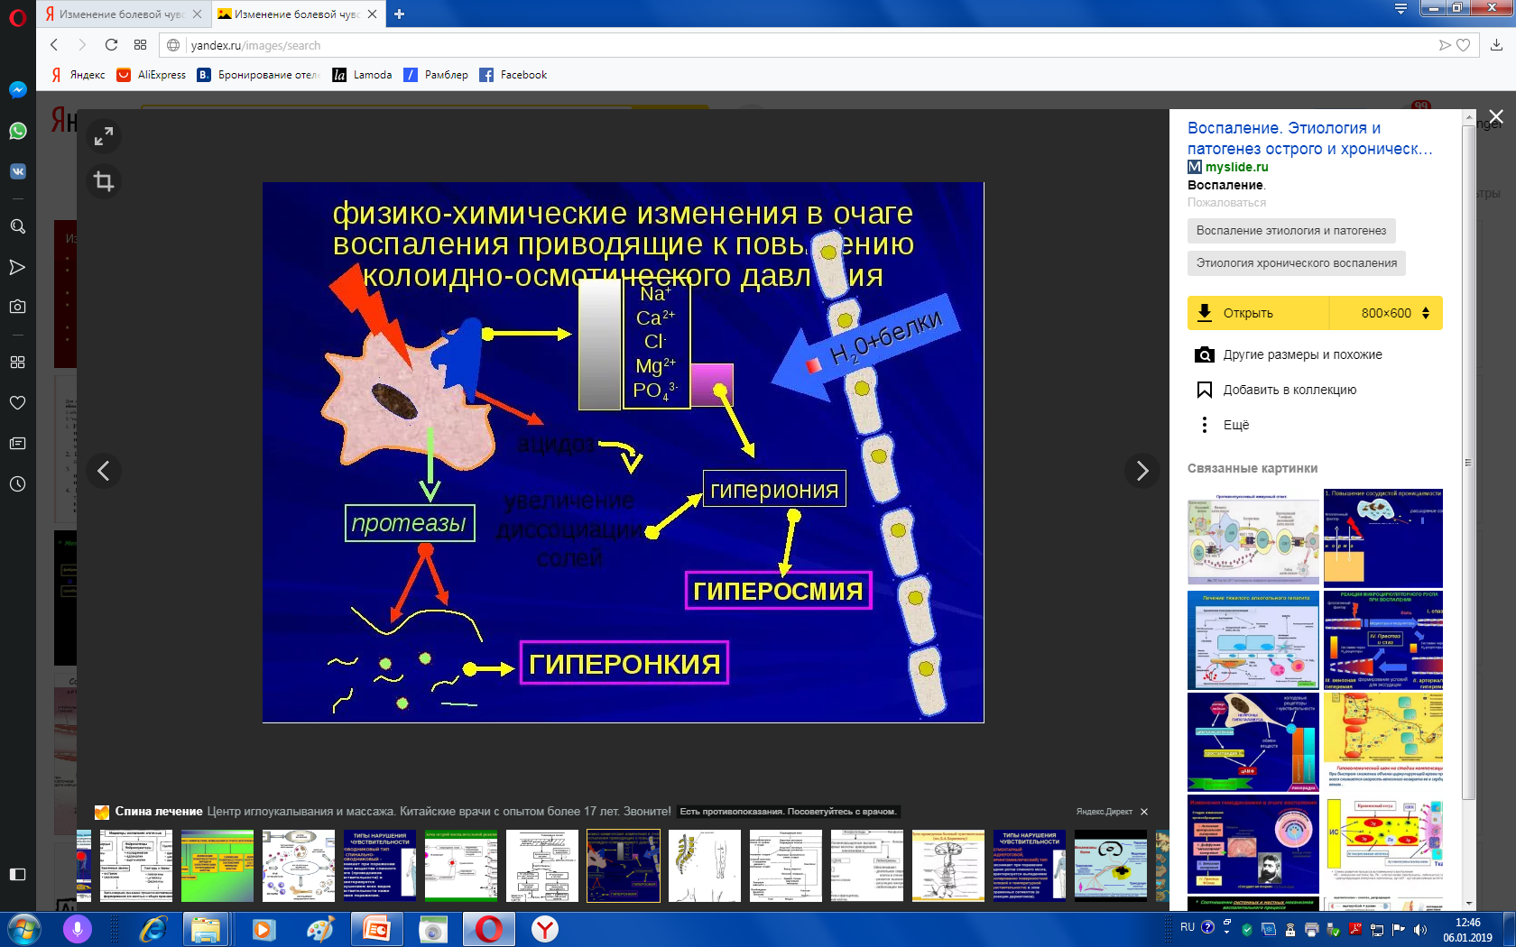

Slide 15
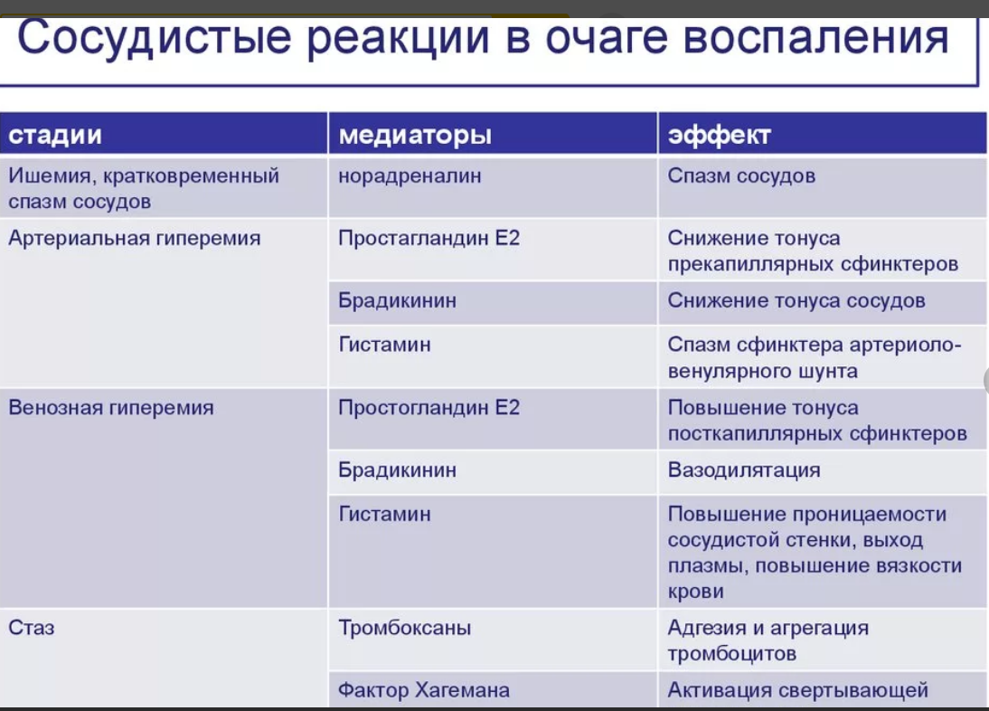
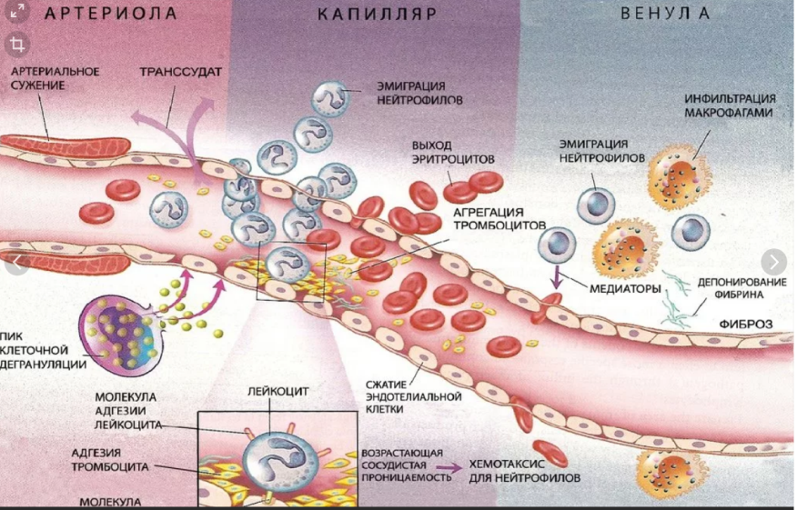
Гиперосмия и гиперонкия
Причинами гиперосмии являются:
– повышенное ферментативное и неферментное разрушение макромолекул (гликогена, гликозаминогликанов, протеогликанов и других);
– усиленный в условиях ацидоза гидролиз солей и соединений, содержащих неорганические вещества;
– поступление осмотически активных соединений из повреждённых и разрушенных клеток.
Гиперосмия обусловливает:
–гипергидратацию в очаге воспаления;
– повышение проницаемости сосудистых стенок;
– стимуляцию эмиграции в зону воспаления
лейкоцитов;
– изменение тонуса стенок сосудов и
кровообращения ;
– формирование чувства боли.
Причинами гиперонкии являются:
– увеличение концентрации белка в очаге воспаления в связи с усилением ферментативного и неферментного гидролиза пептидов;
– повышение гидрофильности белковых мицелл и других коллоидов в результате изменения их конформации при взаимодействия с ионами;
– выход белков (в основном — альбуминов) из крови в очаг воспаления в связи с повышением проницаемости стенок микрососудов.
Основное последствие гиперонкии в очаге воспаления это развитие отёка.

Slide 16
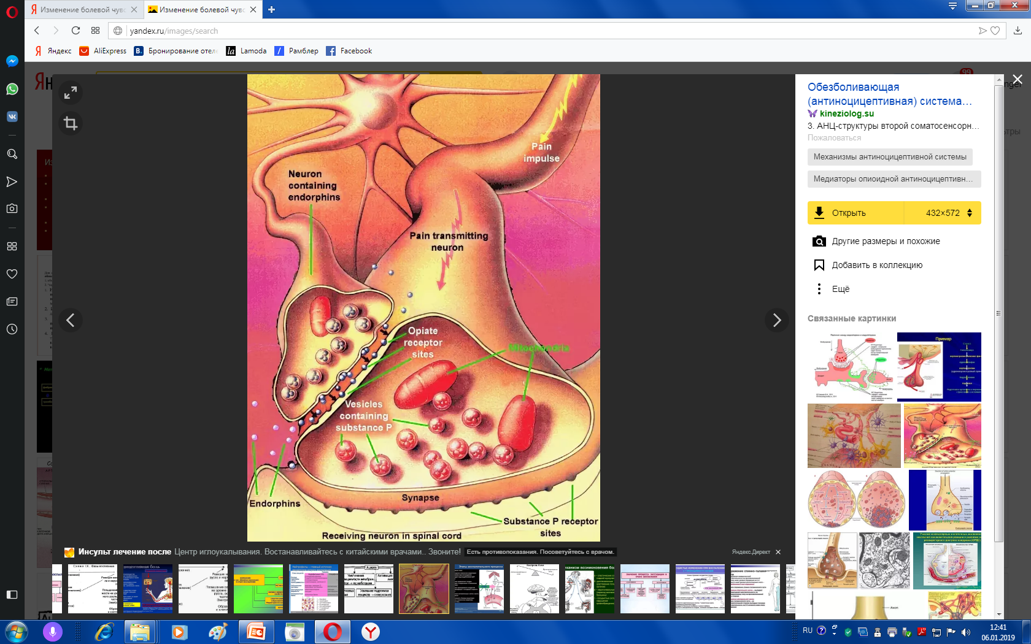
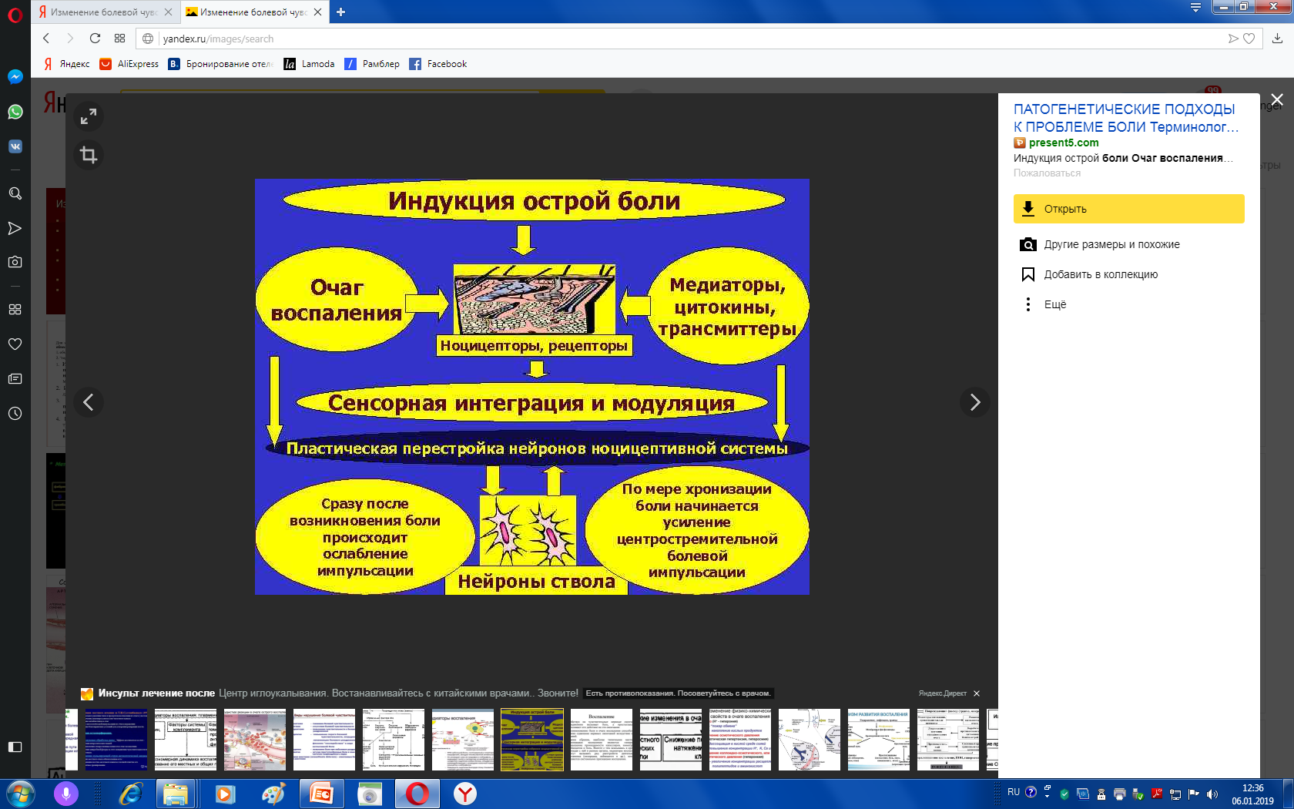
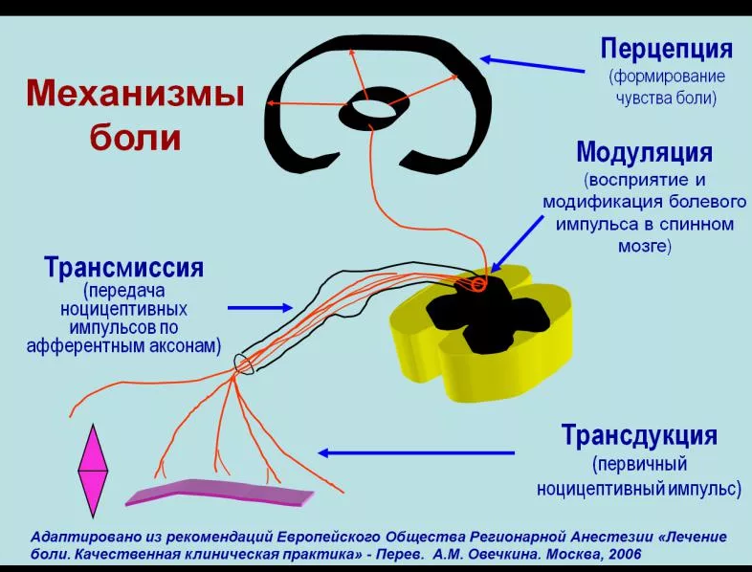
Механизмы боли при воспалении

Slide 17
Поверхностный заряд и электрические потенциалы клеток
Альтерация тканей при воспалении ведёт к изменению (как правило —снижению) их поверхностного заряда, а также – мембранных потенциалов возбудимых клеток.
Причины нарушений заряда и потенциалов мембран клеток:
– повреждение клеточных мембран,
– расстройства энергообеспечения трансмембранного переноса ионов,
– ионный баланс во внеклеточной жидкости.
Основные последствия отклонения мембранных потенциалов клеток в очаге воспаления:
– изменения порога возбудимости клеток;
– колебание чувствительности клеток к действию БАВ (цитокинов, гормонов, нейромедиаторов и других);
– потенцирование миграции фагоцитов за счёт электрокинеза;
– стимуляция кооперации клеток в связи со снижением величины отрицательного поверхностного их заряда, нейтрализацией его или даже перезарядкой (у повреждённых и погибших клеток внешняя поверхность цитолеммы заряжена положительно в связи с избытком на ней К⁺, Н⁺ и др. катионов).
Поверхностное натяжение мембран клеток
Для очага воспаления характерно уменьшение поверхностного натяжения клеточных мембран.
Основная причина этого – значительное увеличение концентрации в очаге воспаления поверхностноактивных веществ (фосфолипидов, ВЖК, K⁺, Ca²⁺ и некоторых других).
Основными последствиями уменьшения поверхностного натяжения клеточных мембран при воспалении являются:
– облегчение подвижности лейкоцитов (уменьшение поверхностного натяжения плазмолеммы способствует образованию псевдоподий);
– потенцирование процесса адгезии фагоцитов к объекту фагоцитоза;
– облегчение контакта фагоцитов и лимфоцитов при развитии реакций иммунитета и аллергии.

Slide 18
Коллоидное состояние цитозоля и межклеточного вещества
Изменения коллоидного состояния цитозоля и межклеточного вещества выявляются уже на начальном этапе воспаления.
Причина этого – накопление избытка Н⁺, K⁺, Na⁺, жирных кислот, пептидов, аминокислот, других метаболитов и БАВ (наряду с изменением степени гидратации цитоплазмы) приводит к облегчению переходов цитозоля: «гель - золь». В наибольшей степени такая трансформация характерна для фагоцитов.
Основные механизмы изменения коллоидного состояния в очаге воспаления: – колебание степени полимеризации макромолекул (гликозаминогликанов, белков, протеогликанов и других); – фазовые переходы состояния микрофиламентов интерстиция. Переход цитозоля в состояние геля происходит при образовании из нитей F–актина упорядоченной структуры (актиновая решётка). Такая структура формируется при перекрестном соединении нитей актина с участием актинсвязывающих белков и при низкой концентрации Ca²⁺. При увеличении в цитозоле содержания Ca²⁺ процесс формирования актиновой решётки подавляется, цитоплазма приобретает состояние золя.
Главные последствия изменений коллоидного состояния цитозоля и интерстиция заключается в изменении тканевой проницаемости (в основном –стенок микрососудов) и потенцировании процесса миграции лейкоцитов к объекту фагоцитоза.

Slide 19
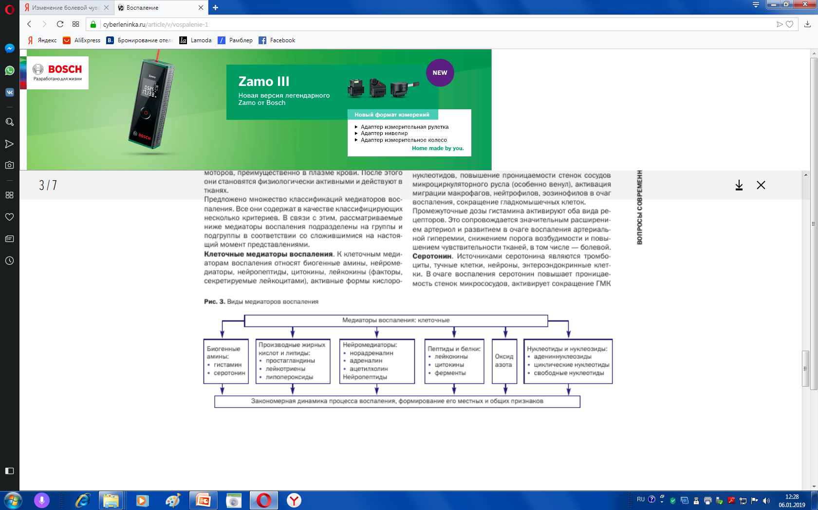

Slide 20
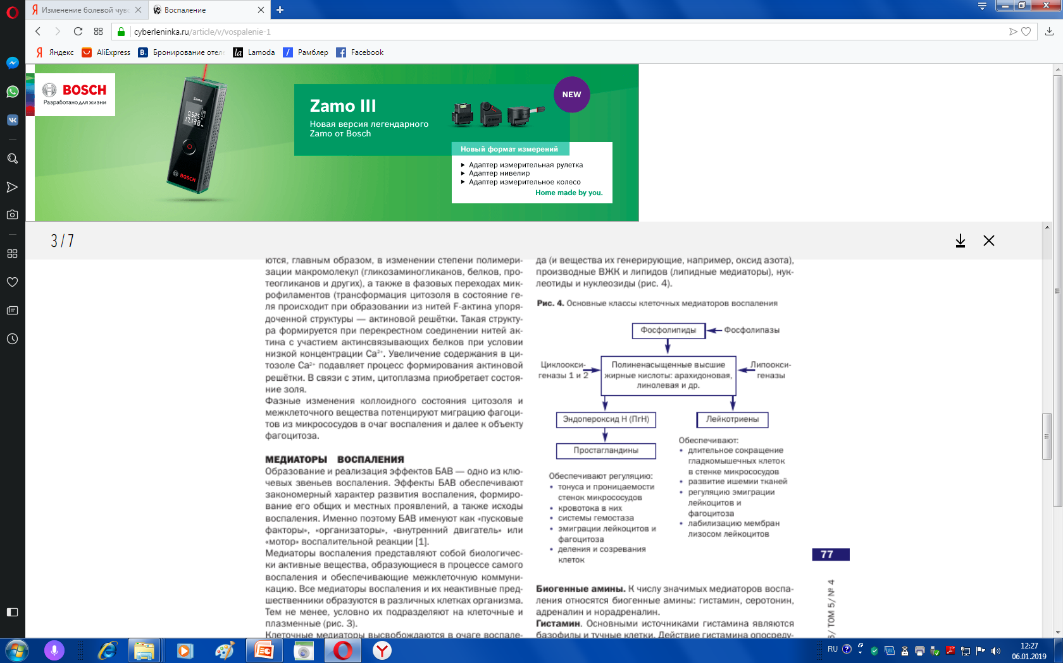

Slide 21
БИОГЕННЫЕ АМИНЫ
Гистамин. Основными источниками гистамина являются базофилы и тучные клетки. Действие гистамина опосредуют H₁‑ и H₂‑рецепторы на клетках‑мишенях.H₁‑рецепторы активируются малыми дозами гистамина. Эффектами их активации являются ощущения боли, жжения, зуда, напряжения. Н₂‑рецепторыактивируются гистамином в высокой его концентрации. Эффекты их возбуждения заключаются в изменении синтеза Пг, потенцировании образования циклических нуклеотидов, повышении проницаемости стенок микрососудов и (особенно — венул), активации миграции макрофагов, нейтрофилов, эозинофилов в очаг воспаления, сокращении ГМК. Промежуточные дозы гистамина активируют оба вида рецепторов. Это сопровождается значительным расширением артериол и развитием в очаге воспаления артериальной гиперемии, снижением порога возбудимости и повышением чувствительности тканей, в том числе — болевой.
Серотонин. Источниками серотонина являются тромбоциты, тучные клетки, нейроны, энтероэндокринные клетки. К числу основных эффектов серотонина в очаге воспаления относят повышение проницаемости стенок микрососудов, активацию сокращения венул (что способствует развитию венозной гиперемии), формирование чувства боли, активацию процессы тромбообразования.
Адреналин и норадреналин. Эффекты норадреналина в очаге воспаления являются в основном результатом его действия на клетки как нейромедиатора симпатической нервной системы (его прямые метаболические эффекты — в отличие от адреналина — сравнительно мало выражены).

Slide 22
Нейромедиаторы
Из нейромедиаторов при развитии воспалении наиболее важную роль играют катехоловые амины и ацетилхолин.
Норадреналини адреналин синтезируются из тирозина в нейронах головного мозга, симпатической нервной системы, а также в хромаффинных клетках параганглиев и мозгового вещества надпочечников. Эффекты адреналина и норадреналина реализуются через и/или ‑адренорецепторы.
В очаге воспаления норадреналин выделяется из окончаний нейронов симпатической нервной системы, а катехоламины надпочечникового происхождения поступают с кровью.
Эффекты катехоламинов заключаются в: –активации гликолиза, липолиза и липопероксидации; – увеличении транспорта Ca²⁺ в клетки; –сокращении ГМК стенок артериол, уменьшении просвета артериол и развитие ишемии; – регуляции эмиграции лейкоцитов из сосудов в ткань и течения фагоцитарной реакции.
Ацетилхолин cинтезируется в нейронах из холина и ацетилкоэнзима А при участии холинацетилтрансферазы; выделяется из окончаний нейронов парасимпатической нервной системы и реализует свои эффекты через холинорецепторы.
Эффекты ацитилхолина проявляются в: – снижении тонуса ГМК артериол, расширении их просвета и развитии артериальной гиперемии; – регуляции процессов эмиграции лейкоцитов в очаг воспаления; – стимуляции фагоцитоза; – активации пролиферации и дифференцировки клеток.

Slide 23
Оксид азота
Оксид азота (эндотелием освобождаемый фактор вазодилатации) — важный медиатор воспаления
Липидные медиаторы воспаления
Липидными медиаторами воспаления называют производные арахидоновой кислоты — простагландины, тромбоксаны и лейкотриены, обладающие вазо- и бронхоактивными свойствами. Из мембранных фосфолипидов образуется также фактор активации тромбоцитов (PAF) — наиболее сильный спазмоген. К этой же группе относят продукты перекисного окисления липидов — липопероксиды.
Арахидоновая и линоленовая кислоты входят в состав фосфолипидов клеточных мембран, откуда и освобождаются под влиянием фосфолипаз. Дальнейшие превращения этих кислот происходят либо по циклооксигеназному, либо по липооксигеназному пути.
Эффекты лейкотриенов также имеют широкий спектр. Они обеспечивают: – спазмогенный эффект (на ГМК стенок сосудов, а также бронхиол и кишечника) не вызывая тахифилаксии. В связи с этим длительность эффекта лейкотриенов весьма велика. Спазм микрососудов, особенно артериол, в очаге воспаления приводит к развитию ишемии; – положительнон хемотаксическое действие по отношению к фагоцитам; –•повышение проницаемости стенок микрососудов.

Slide 24
Простагландины
Основные источники Пг в очаге воспаления: тромбоциты, активированные лейкоциты, клетки эндотелия, тучные клетки.
Эффекты. Пг участвуют в формировании всех компонентов и многих проявлений воспаления. Наиболее выражено их влияние на: – тонус стенок микрососудов (артериол, прекапилляров, капилляров, венул); – адгезивно‑агрегационные свойства тромбоцитов, лейкоцитов и эритроцитов (поэтому важна роль Пг в регуляции кровоснабжения тканей при воспалении, эмиграции в очаг воспаления лейкоцитов и фагоцитоза); – образование других медиаторов воспаления; – состояние системы гемостаза; – проницаемость стенок микроциркуляторного русла; – развитие лихорадки.
Пг весьма мобильны: они синтезируются в течение короткого промежутка времени, оказывают различные эффекты и быстро инактивируются. Именно поэтому Пг способны как потенцировать, так и подавлять воспалительную реакцию. Различный эффект разных Пг позволил выделить Пг группы циклопентенонов (ПгF_{2g}, ПгA₁, ПгD₂), образующихся только под влиянием циклооксигеназы 2. Циклопентеноновые Пг эффективно подавляют воспалительную реакцию и способствуют заживлению ран. В то же время ПгE₂, ПгI₂ и другие, образующиеся под влиянием и циклооксигеназы 1 и циклооксигеназы 2, оказывают выраженный провоспалительный эффект.

Slide 25
Продукты свободнорадикального перекисного окисления липидов
Повреждение тканей флогогенным агентом и факторами последующих изменений в очаге воспаления приводит к своеобразной цепной реакции: интенсификации свободнорадикальных и липопероксидных процессов. Продукты этих реакций — липидные радикалы, перекиси и гидроперекиси липидов, альдегиды, шиффовы основания и другие — обладают выраженными патогенными свойствами.
Эффекты продуктов свободнорадикального перекисного окисления липидов (СПОЛ): – повреждение и деструкция флогогенного агента; – измение физико‑химического состояния мембран клеток тканей и лейкоцитов, находящихся в очаге воспаления; – модификация активности клеточных и внеклеточных ферментов.
Умеренная и избыточная активация СПОЛ оказывает различные эффекты.
Умеренное усиление СПОЛ вызывает обратимое повышение проницаемости мембран клеток и стенок микрососудов, а также увеличение каталитической активности ферментов. Это способствует интенсификации метаболизма в клетках, эмиграции лейкоцитов в очаг воспаления, повышению эффективности фагоцитоза, пролиферации и созреванию клеток.
Чрезмерная интенсификация СПОЛобусловливает образование в клеточных мембранах сквозных каналов проницаемости и микроразрывов; повреждение мембранных рецепторных структур; подавление ферментативных реакций.
В совокупности приведенные выше изменения сопровождаются существенной альтерацией и гибелью клеток, а также разрушением неклеточных структур в очаге воспаления.

Slide 26
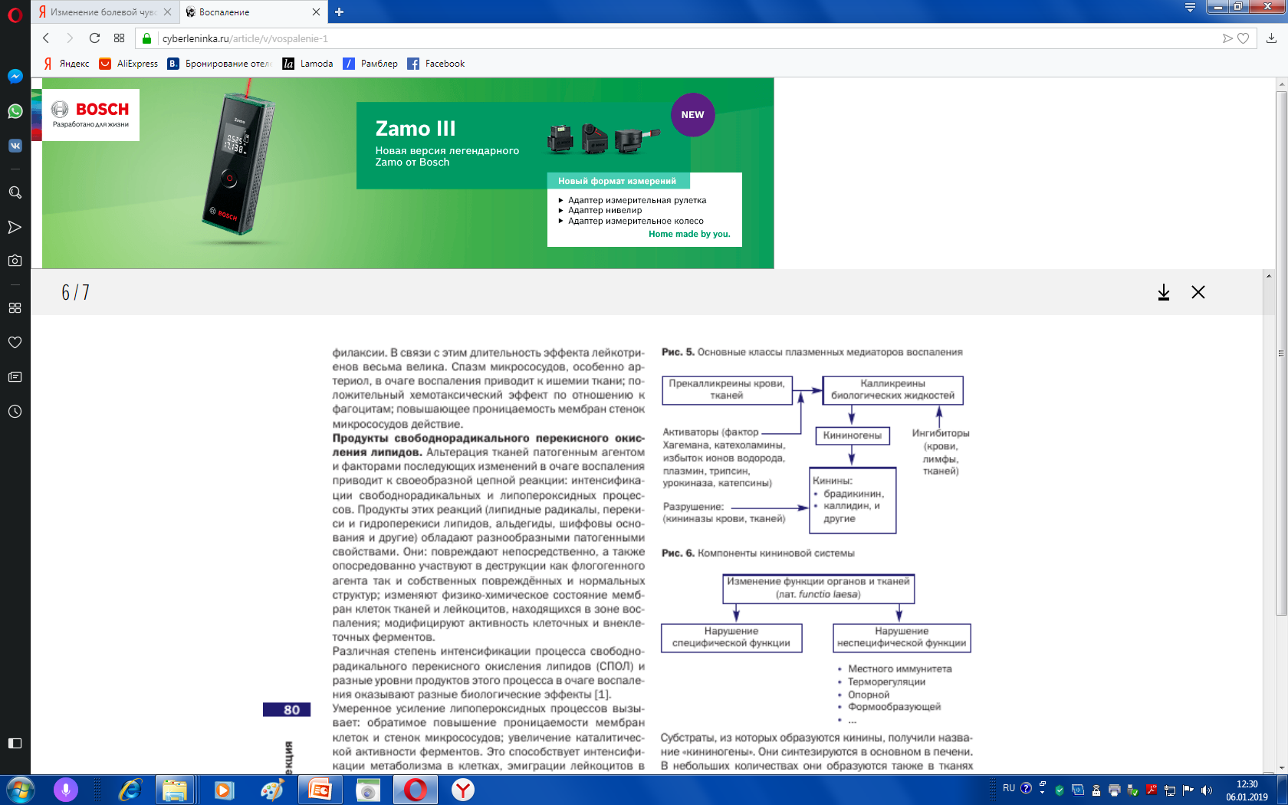

Slide 27
Основные классы плазменных медиаторов воспаления.
Кининогены — cубстраты, из которых образуются кинины — синтезируются в основном в печени. В небольших количествах они образуются также в тканях лёгких, почек, сердца, кожи и некоторых других органов. Кининогеназы (калликреины) — протеолитические ферменты, при участии которых образуются кинины. Калликреиногены(прекалликреины) — предшественники калликреинов.
Кинины. При развитии воспаления наибольшее значение имеют брадикинин и каллидин. Каллидин — декапептид, образуется главным образом под влиянием тканевых калликреинов. Под действием тканевых и плазменных аминопептидаз каллидин превращается в брадикинин. Брадикинин — нонапептид, образуется преимущественно под влиянием плазменных калликреинов. Кининазы — ферменты, специфически разрушающие кинины (карбоксипептидазы).
В норме в плазме крови и тканях определяется небольшое количество кининов, но при действии флогогенного фактора и развитии последующих вторичных изменений в очаге воспаления появляется большое количество агентов, активирующих образование кининов: избыток Н⁺, катехоламины, катепсины, фактор Хагемана и многие другие.
Кинины обеспечивают: – повышение проницаемости стенок микрососудов (в этом отношении брадикинин в 10–15 раз активнее гистамина); – потенцирование развития отёка и микрогеморрагий. – расширение просвета артериол за счёт непосредственного воздействия на ГМК. Этот эффект, в свою очередь, способствует развитию артериальной гиперемии; – стимуляцию миграции фагоцитов в очаг воспаления.

Slide 28
Основные классы плазменных медиаторов воспаления.
Факторы системы комплемента
При воспалении факторы системы комплемента играют существенную роль в неспецифической инактивации и деструкции флогогенного агента, повреждённых и погибших клеток тканей.
Большая часть факторов системы комплемента синтезируется преимущественно клетками печени, а также костного мозга и селезёнки и поступает в очаг воспаления с кровью. Другая часть факторов комплемента продуцируется и выделяется местно — мононуклеарными фагоцитами, находящимися в воспалённой ткани. Лейкоциты продуцируют компоненты комплемента C1‑C9, а также инактиватор C3b.
Наиболее важными эффектами факторов комплемента считаются: – активация хемотаксиса; – потенцирование опсонизации объекта фагоцитоза.; – цитолитическое действие; –бактерицидный эффект; – регуляция образования кининов, факторов системы гемостаза, а также активности T- и B-лимфоцитов.
Факторы системы гемостаза делят на три группы: прокоагулянтные, антикоагулянтные и фибринолитические.
Основными причинами активации прокоагулянтных факторов в очаге воспаления считаются повреждение флогогенным агентом и вторичными факторами альтерации тканевых клеток, а также повреждение эндотелия. Одновременно с этим активируются антикоагулянтные и фибринолитические факторы.
Активация факторов системы гемостаза приводит в очаге воспаления к образованию тромбов и расстройствам кровообращения— ишемия, венозная гиперемия и стаз.

Slide 29
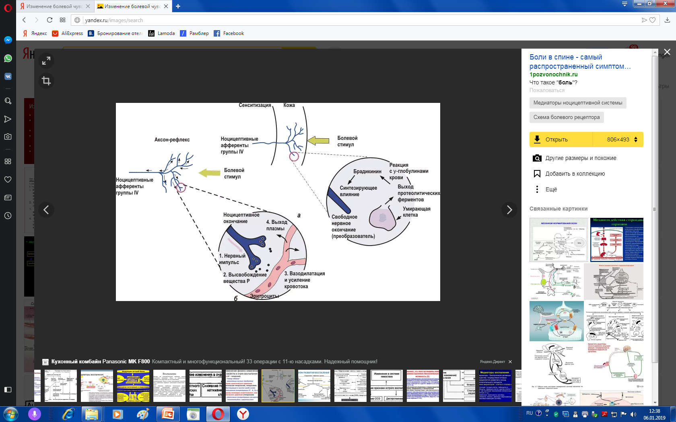
Механизмы формирования боли при воспалении

Slide 30
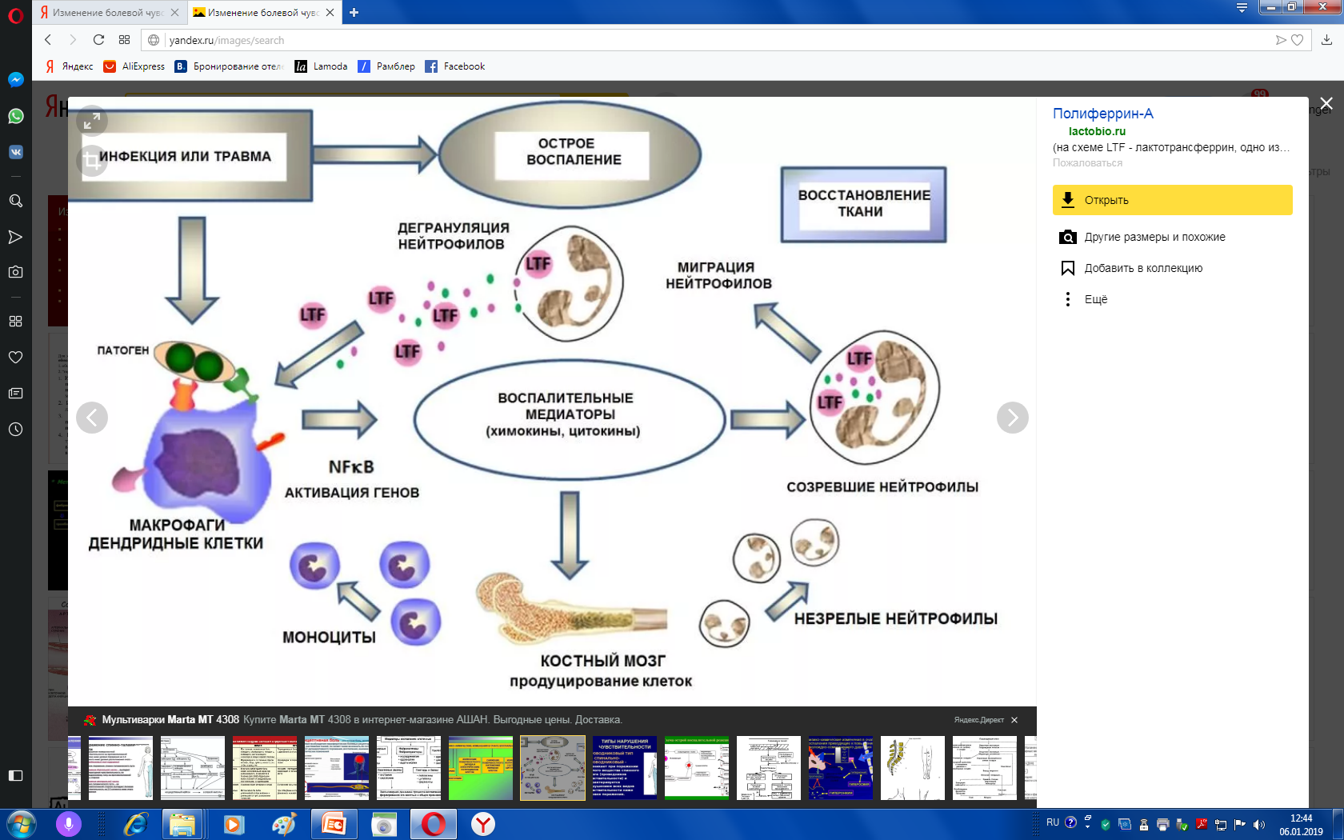

Slide 31
Местноанестезирующие препараты
Избирательно воздействуют на чувствительные нервные окончания или проводники.
Предотвращают на начальном этапе восприятие болевого раздражения и обратимо блокируют проведение по нервным волокнам болевого импульса с места болезненных вмешательств в центральную нервную систему.
Вызывают временную обратимую утрату болевой чувствительности. Лечебный эффект местных анестетиков, в отличие от большинства других лекарственных препаратов, должен проявляться только в месте введения или нанесения на ткани. Местные анестетики могут вмешиваться в передачу импульсов в любой возбудимой ткани, в связи с чем после их всасывания в кровь возможно развитие системного, в том числе и токсического действия. Наиболее чувствительны к действию местных анестетиков ЦНС и сердечно-сосудистая система.
При окончании действия местных анестетиков функция чувствительных нервных окончаний и проводников полностью восстанавливается.
Преимущество этих препаратов заключается в том, что, снимая боль, они не выключают сознание, рефлексы и сохраняют контакт пациента с врачом, что очень важно при проведении большинства стоматологических вмешательств (эндодонтических, хирургических, реставрации и др.), особенно когда требуется проверить окклюзию, не завышена ли пломба, как открывается и закрывается рот и т. д.

Slide 32
Критерии выбора местного анестетика
Безопасный и эффективный местный анестетик должен обладать следующими характеристиками:
Высокая активность, которая обеспечивает полное обезболивание для всех видов стоматологического лечения.
Быстрое начало действия.
Адекватная длительность обезболивания, которая должна варьировать от 30 до 60 минут для стандартных стоматологических процедур.
Низкая системная токсичность.
Не оказывать местного раздражающего действия.
Сбалансированное соотношение эффективности и токсичности.
Невысокий общий процент серьезных побочных эффектов.

Slide 33
Врач-стоматолог должен уметь правильно выбрать эффективное и безопасное анестезиологическое пособие с учетом планируемого лечения и соматического состояния пациента
При выборе местноанестезирующего препарата врач должен внимательно изучить его состав и учесть:
механизм действия,
фармакодинамику,
побочные эффекты,
показания и противопоказания к применению входящих в его состав компонентов, особенности их химической структуры, физико-химических свойств, фармакокинетики,
возможность взаимодействия с применяемыми пациентом лекарствами.
От химической структуры зависят скорость наступления и длительность действия местных анестетиков, особенности их метаболизма в организме, выраженность побочных эффектов, аллергогенность

Slide 34
несмотря на снижение эффективности местных анестетиков при обезболивании воспаленных тканей, благодаря развитию технологии контроля над болью в стоматологической практике возможно подобрать для каждого пациента индивидуальную премедикацию и комбинированное обезболивание, соответствующий анестетик и вазоконстриктор.
Развитие технологии анестезиологического пособия, появление новых высокоактивных лекарственных препаратов, более совершенных способов их использования и инструментального обеспечения расширяют возможности обезболивания при проведении оперативных вмешательств, особенно на воспаленных тканях. Знания и практические навыки врача в области анестезиологии позволят повысить эффективность и безопасность хирургических вмешательств и манипуляций при воспалительных заболеваниях тканей челюстно-лицевой области.

Slide 35
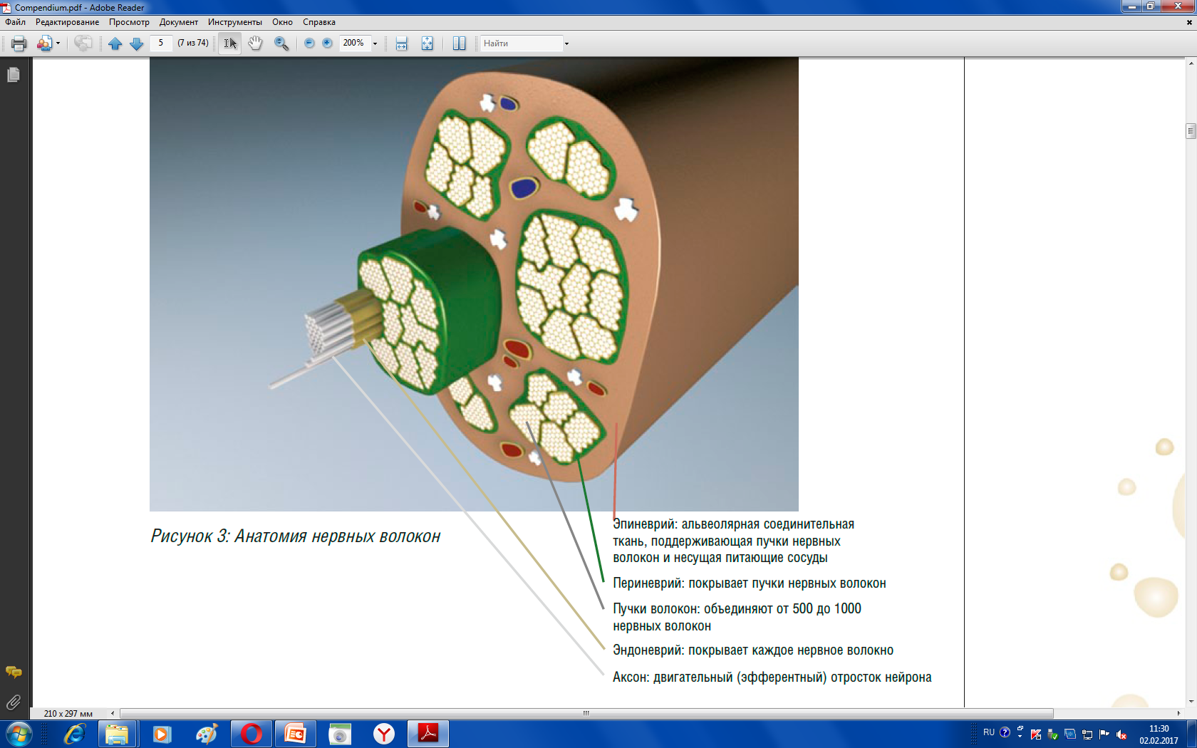
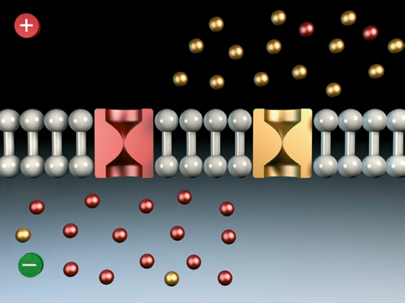
Нейрофизиология передачи нервного импульса
Передача нервных импульсов происходит благодаря изменениям электрофизиологического состояния нервной мембраны.
Между внутренним пространством нейрона и наружным пространством плазмолеммы (нервной мембраны) существует электрическое различие потенциала – потенциал мембраны или потенциал покоя (-50 – - 70 милливольт), который является результатом неоднородного распределения ионов внутри клетки – высокая концентрация ионов калия, во внеклеточном пространстве – высокая концентрация ионов натрия.
В состоянии покоя плазмолемма нервной клетки является почти непроницаемой для ионов.
Ионы натрия
Внеклеточное
пространство
Внутриклеточное
пространство
Ионный
канал
Плазмолемма
Ион калия
Потенциал покоя – 70 мВ

Slide 36
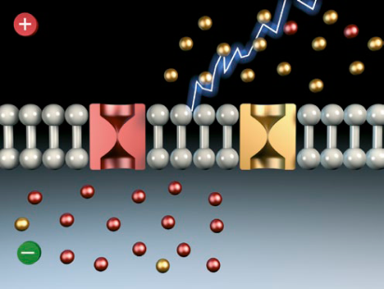
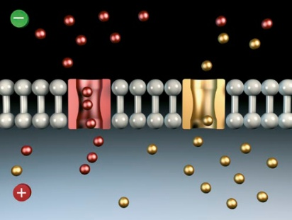
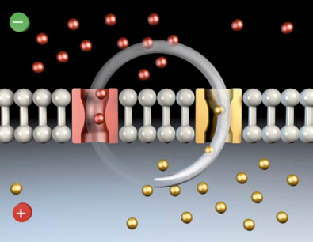
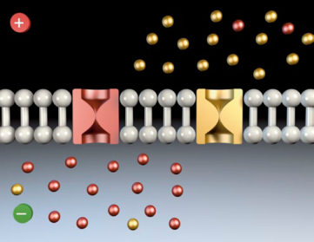
Нейрофизиология передачи нервного импульса
Нейронное возбуждение связанно с деполяризацией и реполяризацией мембраны нервного волокна.
Результатом возбуждения нерва является повышение проницаемости ионов натрия.
Раздражение рецепторного аппарата вызывает повышение проницаемости мембраны для ионов натрия, частично деполяризует ее.
Когда различие потенциалов достигает критической отметки (пороговый потенциал), процесс деполяризации самогенерируется и стремительный рост натриевой проницаемости стимулирует быстрое проникновение ионов натрия во внутриклеточную жидкость. Приток ионов натрия меняет потенциал мембраны от отрицательной величины к положительной.
После завершения деполяризации, начинается процесс реполяризации и электрический потенциал внутри клетки постепенно приобретает отрицательный показатель относительно внеклеточного потенциала до тех пор, пока потенциал покоя не восстановится.
Мембрана передает импульс от периферии к центру. Если распространение импульса прерывается, то устраняется боль.

Slide 37
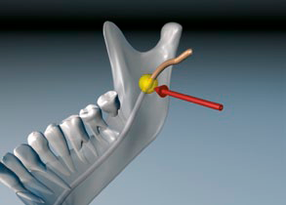
Механизм действия местных анестетиков
Влияние на функциональное состояние чувствительных (афферентных) нервных окончаний и проводников, имеющих в мембране натриевые каналы
Этапы изменения потенциала действия, под воздействием местных анестетиков на ткани:
связывание рецепторов в нервной мембране;
уменьшение проницаемости нервной мембраны для ионов натрия;
снижение скорости деполяризации, приводящее к блокаде порогового потенциала (пороговый потенциал не возникает);
прекращение развития потенциала действия, что приводит к блокаде импульсного сигнала в нерве.

Slide 38
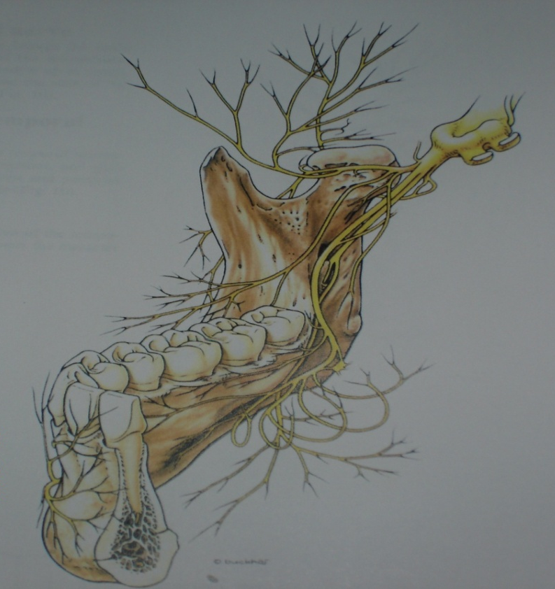
Местные анестетики могут оказывать влияние на проведение возбуждения по чувствительным, вегетативным и двигательным волокнам.
Наиболее чувствительны к действию анестетиков:
тонкие немиелинизированные волокна группы С, стимуляция которых сопровождается нестерпимой, плохо локализованной болью с выраженным эмоциональным переживанием,
тонкие миелинизированные волокна (группы Аδ), при возбуждении которых возникает кратковременная приступообразная точно локализованная боль без выраженных эмоциональных реакций.
Толстые миелинизированные волокна (группа Аß), идущие к скелетным мышцам, тактильным рецепторам и проприорецепторам, более устойчивы к действию местных анестетиков.
Угнетая тонкие немиелинизированные и миелинизированные волокна, местные анестетики снимают, прежде всего, болевую, затем – вкусовую, температурную и тактильную чувствительность.
Полное обезболивание, т. е. анестезия, достигается при блокаде проведения возбуждения по всем группам сенсорных волокон.

Slide 40
Основные клинические характеристики местных анестетиков:
Мощность
Скорость развития эффекта (латентный период)
Длительность действия
Токсичность
Изучение фармакокинетики местных анестетиков важно для определения и оценки системных побочных эффектов. Количество интоксикаций зависит от концентрации в задействованных органах (например, центральная нервная система, сердце) и соответственно в сыворотке крови.

Slide 41
Физико-химические свойства местных анестетиков
Жирорастворимость МА
Мощность местных анестетиков. в первую очередь, зависит от их способности растворяться в жирах, повышенная липидная растворимость позволяет легче проникать в нервную мембрану, которая на 90% состоит из липидов.
Местные анестетики с большей способностью растворяться в жирах являются более мощными.
Высокая липидная растворимость напрямую связана с быстрым началом действия и высокой анестезирующей активностью, но в тоже время и с более высокой системной токсичностью.
Жирорастворимость: артикаин - 17 %, мепивакаин - 19,3 %, лидокаин - 46,4 %. Артикаин обладает наименьшей токсичностью во время беременности.

Slide 42
Влияние рКа и рН
Местные анестетики являются слабыми основаниями (рК = 7,6-9,0
Значение рК – это особая константа активного вещества, показывающая уровень рН с равными долями основания и катиона. Значение рК является постоянным для каждого местного анестетика, составляет от 7,6 до 9,0.
После инъекции раствор сначала буферизируется в ткани (уровень рН 7,4) а затем соотношение основание-кислота приближается к показателю свободного основания.
Основание очень важно для быстрого прохождения через нервные мембраны, тогда как катионная форма считается наиболее активной на рецепторном участке.
Соотношение между основанием и катионами зависит от рК местного анестетика и рН тканей.
Чем выше рК вещества, тем ниже доля свободного основания, что приводит к более медленному началу действия.
В тканях с кислотным уровнем рН, например, в результате воспалительного процесса, количество свободного основания снижено, и это может снизить эффективность местного анестетика.

Slide 43
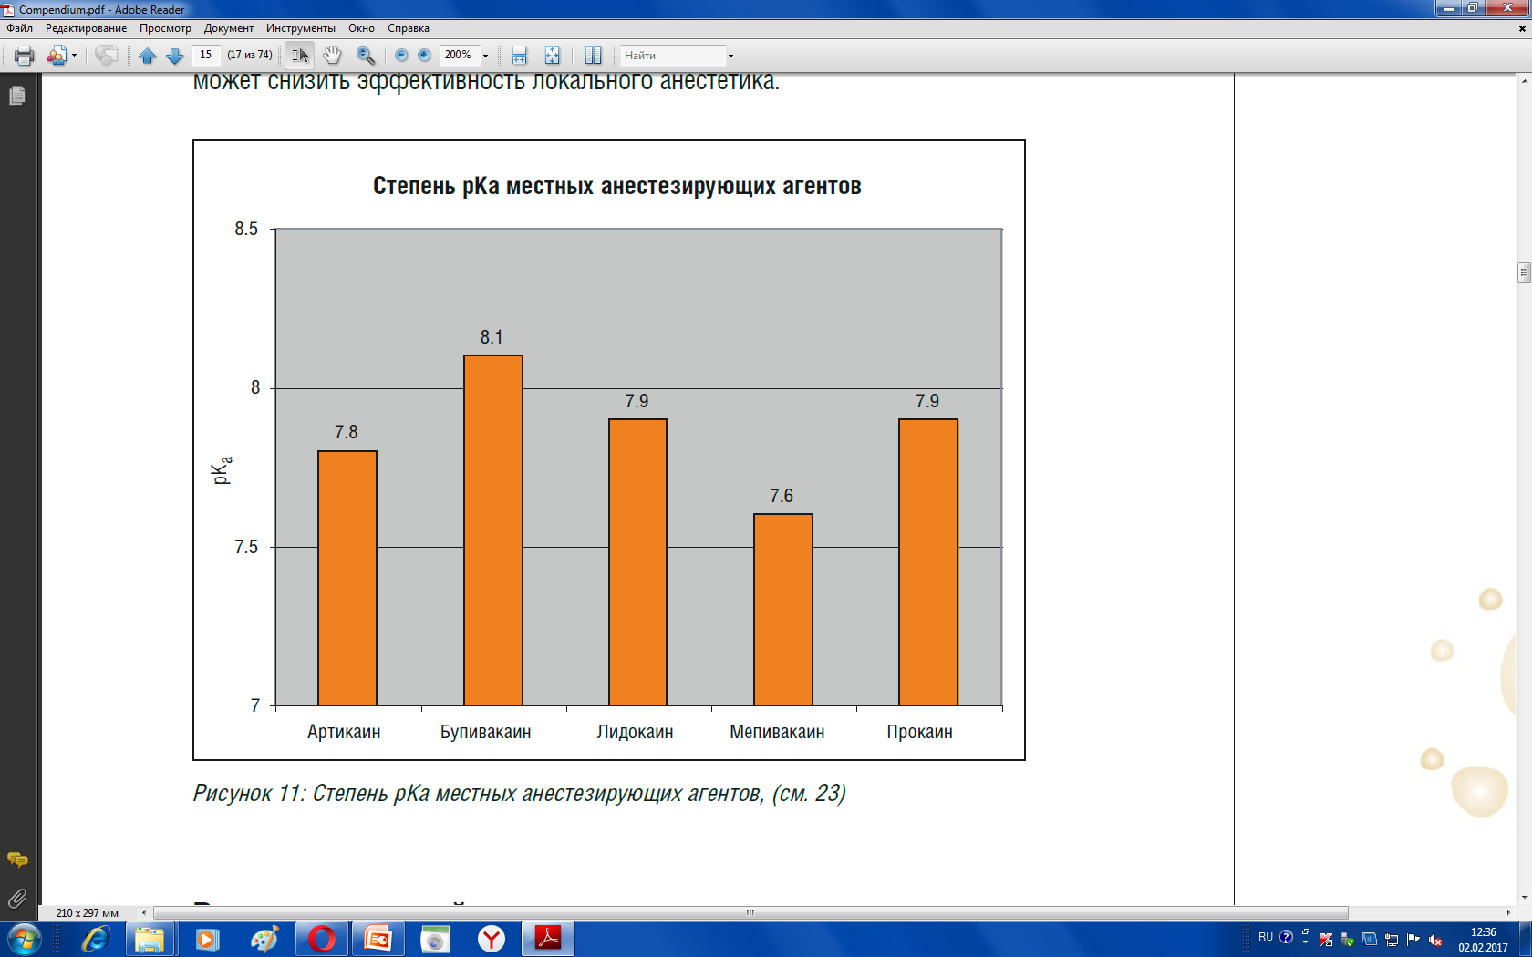
Степень рК местных анестетиков

Slide 44
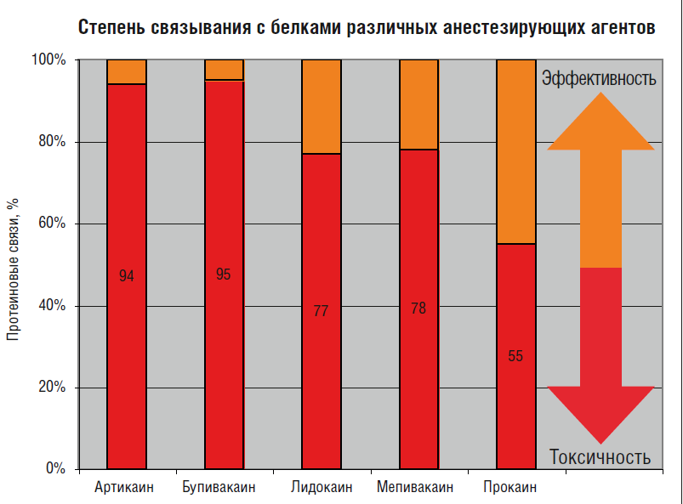
Способность местных анестетиков связываться с белками натриевых каналов
Длительность их действия во многом зависит от способности связываться с белками.
Повышенное связывание с белком в плазме связано с повышенной эффективностью и пониженной системной токсичностью.
Если локальный анестетик попадает в кровообращение, только не связанная часть может проникнуть в ткани.
Артикаин показывает более высокую степень связывания с белками плазмы (94%) по сравнению с лидокаином (77%).
Пациенты с низким содержанием белков плазмы имеют повышенный риск проявлений системной токсичности местных анестетиков.
Местные анестетики могут проникать сквозь плаценту и попадать в кровообращение эмбриона.
Степень связывания с белком является решающим фактором для соотношения концентрации в крови матери и эмбриона.

Slide 45
Критерии клинической эффективности:
Факторы, определяющие клиническую эффективность
Начало действия, то есть время достижения местного обезболивания после инъекции
Активный профиль, то есть длительность полной и неполной анестезии с определенной дозировкой и техникой
Длительность анестезии для терапевтических целей
Общая длительность анестезии, то есть до полного возвращения чувствительности
Концентрация и дозировка
Наличие вазоконстриктора
Область инъекции
Состояние пациента
Предпосылкой для действия локального анестетика является достаточная концентрация в области действия - между повышенной концентрацией или применением более высоких доз и повышенным действием анестетика есть прямая взаимосвязь.

Slide 46
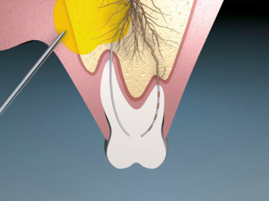
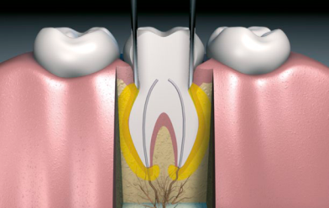
Начало действия
Время начала действия связано с физико-химическими свойствами локального анестетика:
Быстрое начало связано с высокой липидной растворимостью и низким рК.
Время начала действия главным образом зависит от техники введения.
При инфильтрационной анестезии
свободные нервные окончания насыщаются
через несколько секунд, что обеспечивает
быстрое начало действия.
При нервной блокаде начало действия
зависит от длительности преодоления
преграды периневрия.
В большинстве случаев полное обезболивание
наступает только через 3-5 минут.
При интралигаментарной анестезии начало
действия часто наблюдается сразу после инъекции.

Slide 47
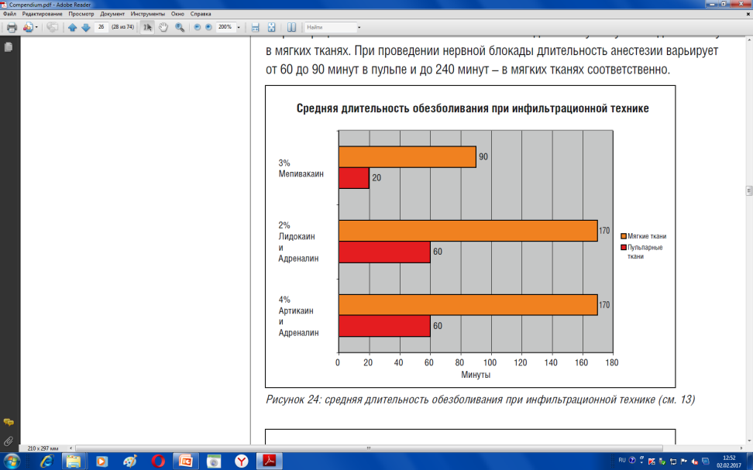
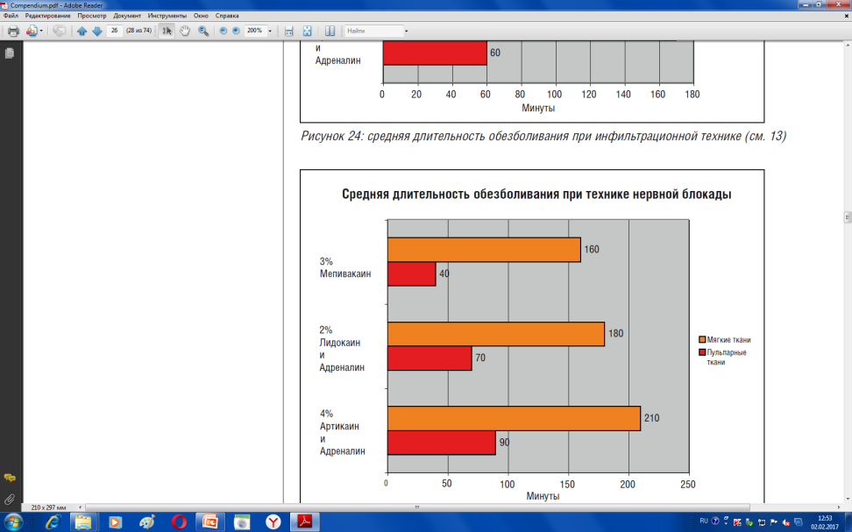
Длительность действия
для лечебных целей определяется как продолжительность полного обезболивания
Определяется связыванием локального анестетика с мембраной аксона и зависит от местного анестетика, обьема и концентрации анестетика, вазоконстриктора и техники введения.
Пролонгируется вазоконстриктором.
Обезболивание мягких тканей длится дольше, чем пульпы.
Анестетик | Инфильтрационная анестезия пульпы | Инфильтрационная анестезия мягких тканей | Прводниковая анестезия пульпы | Прводниковая анестезия мягких тканей
3% раствора мепивакаина | 20 минут | 90 минут | 40 минут | 160
2% раствора лидокаина с эпинефрином | 60 | 170 | 80 | 190
4% раствора артикаина с эпинефрином | 60 | 170 | 90 | 210

Slide 48
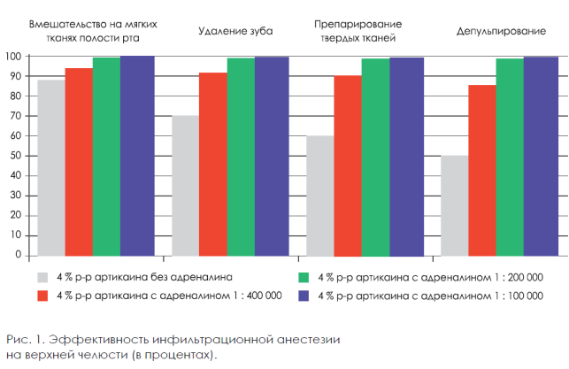
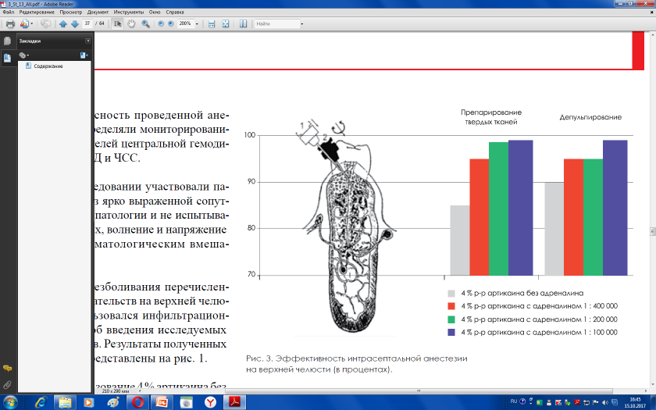
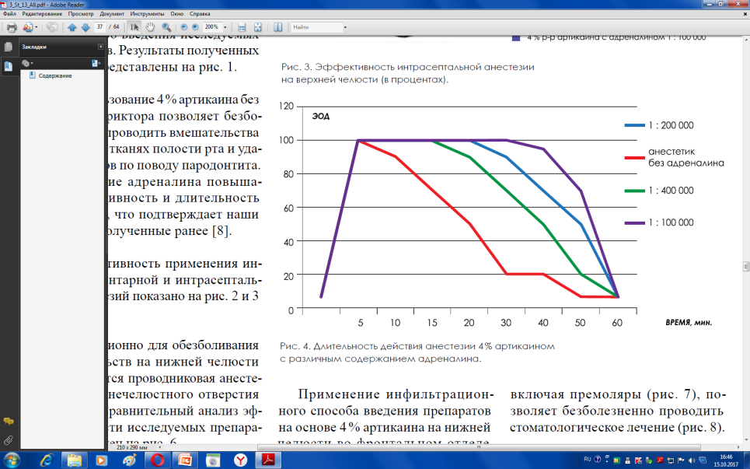
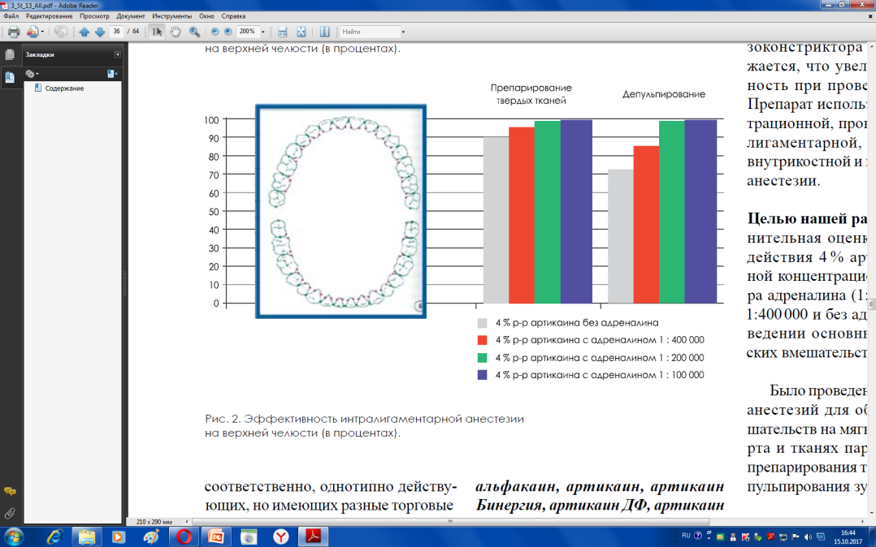
Оценка эффективности артикаина с различным содержанием вазоконстрикторов
Рабинович С.А., Анисимова Е.Н., Анисимова Н.Ю. Эффективность применения 4 % раствора артикаина с различной концентрацией вазоконстриктора /Медицинский алфавит. Стоматология 3 / 2013.

Slide 49
Введение вазоконстрикторов в раствор местного анестетика обеспечивает:
уменьшение капиллярного кровотока в месте инъекции;
замедление всасывания местных анестетиков;
увеличение глубины и длительности анестезии;
уменьшение дозы анестетика, необходимой для достижения блокады нервных окончаний и волокон;
снижение максимальной концентрации анестетика в плазме крови и, следовательно, снижение его токсичности;
уменьшение кровопотери при проведении травматичных вмешательств в высоковаскуляризованной челюстно-лицевой области;
наряду со снижением всасывания спазм сосудов приводит также к гипоксии тканей в области инъекции и снижает возбудимость миелинизированных нервных волокон.

Slide 50
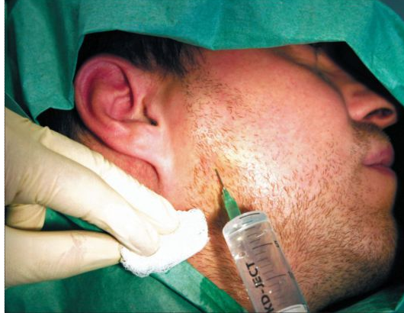
Блокады местного анестетика при заболеваниях слюнных желез
Новокаиновая блокада, предложенная А.В. Вишневским, используется с целью нормализации трофических процессов в железе. Наиболее выраженно ее положительный эффект отмечается в сочетании с компрессами диметилсульфоксида и гепарина натрия.
Гипертермическая реакция кожных покровов на месте введения 0,5% раствора Новокаина сохраняется в течение 2—3 сут, поэтому рекомендуется проводить блокаду 1 раз в 2—3 дня. Тримекаиновая или лидокаиновая блокада дают менее выраженный гипертермический эффект. Всего на курс назначают 5—10 блокад в области каждой СЖ, чередуя стороны при двустороннем процессе.

Slide 51
Новокаиновые блокады
При выполнении блокады необходимо соблюдать следующие правила:
- перед проведением блокады необходимо обратить внимание на наличие у пациента аллергических заболеваний;
- блокаду выполняют 0,5% раствором новокаина* или лидокаина в количестве 50-100 мл;
- раствор анестетика подогревают до температуры 37 °С (холодный раствор может привести к спазму сосудов, падению артериального давления, обмороку и коллапсу);
- блокаду выполняют через двое суток. Не рекомендуется быстрое введение раствора.
3-10 через 2-3 дня в течение 2 недель путем обкалывания области слюнной железы 0,5% раствором новокаина 30-40 мл (Афанасьев В.В., Заусаев В.И. Термовизиография при новокаиновой блокаде по поводу хронического паротита. /Стоматология. - 1977. - 2. - С.44-46).

Slide 52
Методы местного обезболивания при болевых синдромах лица, заболеваниях ВНЧС
Блокада двигательных ветвей тройничного нерва.
Анестезия, предложенная Берше, предназначена для блокировки двигательных волокон нижнего альвеолярного нерва. Основным показанием для ее проведения является воспалительная контрактура жевательных мышц.
Техника проведения: Для выключения жевательного нерва вкол иглы производят перпендикулярно к кожному покрову под нижний край скуловой дуги, отступив кпереди от козелка ушной раковины на 2 см. Иглу продвигают горизонтально к средней линии на глубину 2,0—2,5 см через вырезку нижней челюсти. Вводят 3—5 мл анестетика. Эффект анестезии определяется через 5—10 мин и выражается в расслаблении жевательных мышц.

Slide 53
Методы местного обезболивания при болевых синдромах лица, заболеваниях ВНЧС
Блокада двигательных ветвей тройничного нерва.
Анестезия, предложенная Берше, предназначена для блокировки двигательных волокон нижнего альвеолярного нерва. Основным показанием для ее проведения является воспалительная контрактура жевательных мышц.
Техника проведения: Для выключения жевательного нерва вкол иглы производят перпендикулярно к кожному покрову под нижний край скуловой дуги, отступив кпереди от козелка ушной раковины на 2 см. Иглу продвигают горизонтально к средней линии на глубину 2,0—2,5 см через вырезку нижней челюсти. Вводят 3—5 мл анестетика. Эффект анестезии определяется через 5—10 мин и выражается в расслаблении жевательных мышц.

Slide 54
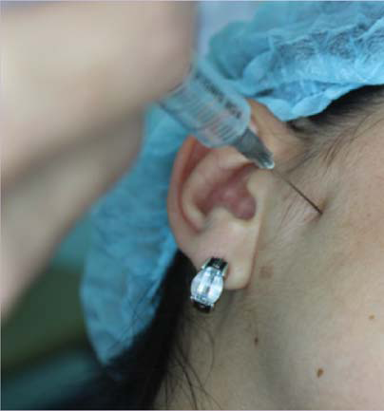
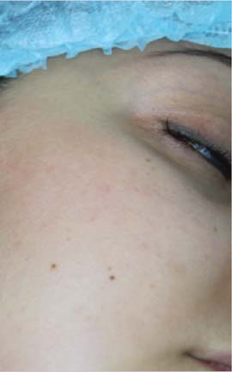
Блокада двигательных ветвей тройничного нерва по Берше

Slide 55
Несмотря на снижение эффективности местных анестетиков при обезболивании воспаленных тканей, благодаря развитию технологии контроля над болью в стоматологической практике возможно подобрать для каждого пациента индивидуальную премедикацию и комбинированное обезболивание, соответствующий анестетик и вазоконстриктор.
Развитие технологии анестезиологического пособия, появление новых высокоактивных лекарственных препаратов, более совершенных способов их использования и инструментального обеспечения расширяют возможности обезболивания при проведении оперативных вмешательств, особенно на воспаленных тканях. Знания и практические навыки врача в области анестезиологии позволят повысить эффективность и безопасность хирургических вмешательств и манипуляций при воспалительных заболеваниях тканей челюстно-лицевой области.

Slide 56
Литература
Кузин А.В., Неледва В.В. Показания, методика проведения и клинический опыт применения анестезии по Вазирани—Акинози в хирургической стоматологии СТОМАТОЛОГИЯ 2, 2013. - С. 24 – 28.
Тарасенко С.В., Дыдыкин С.С., Кузин А.В. Анатомо-топографическое и рентгенологическое обоснование проведения дополнительных методов обезболивания зубов нижней челюсти с учетом вариабельности их иннервации СТОМАТОЛОГИЯ 5, 2013. - С. 44 – 47.
Hironori Tsuchiya, Dental Anesthesia in the Presence of Inflammation: Pharmacological Mechanisms for the Reduced Efficacy of Local Anesthetics /International Journal of Clinical Anesthesiology, 2016, 1, Р.1 – 16.
Local Anesthesia Manual /Loma Linda University School of Dentistry. Barry Krall, 2011. - 81 р.
Saggu M. K, Aga H., Saggu J. S. Local anaesthesia using Articaine and Lidocaine in oral and dental surgery: A comparative meta-analysis /Open Journal of Stomatology, 2014, 4, Р. 84-91.

